Slide 1


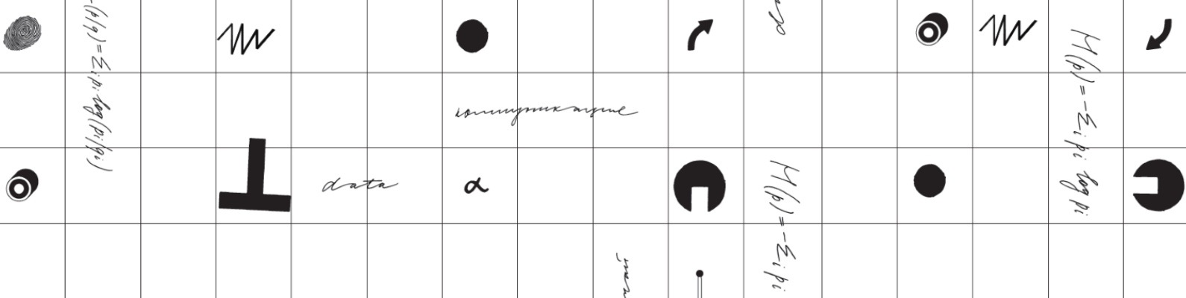
Физически правдоподобная оценка распределения освещённости
Разбор работы Ershov Egor, Tesalin Vasily, Ermakov Ivan, Brown Michael S., Physically-Plausible Illumination Distribution Estimation, Proceedings of the IEEE/CVF International Conference on Computer Vision (ICCV), October, 2023, 12928-12936
Докладчик: Шибина Полина
04.12.23, Reading Club ITTP

Slide 2
Содержание
1. Описание задачи
a. Введение в задачу оценки распределения освещённости
b. Примеры применения
c. Методы оценки распределения освещённости
2. Описание предложенного решения
a. Как определяется качество предложенного метода
i. Наборы данных
ii. Метрики
b. Описание метода
с. Экспериментальные результаты
3. Анализ
a. Повторяемость результатов
b. Подведение итогов

Slide 3
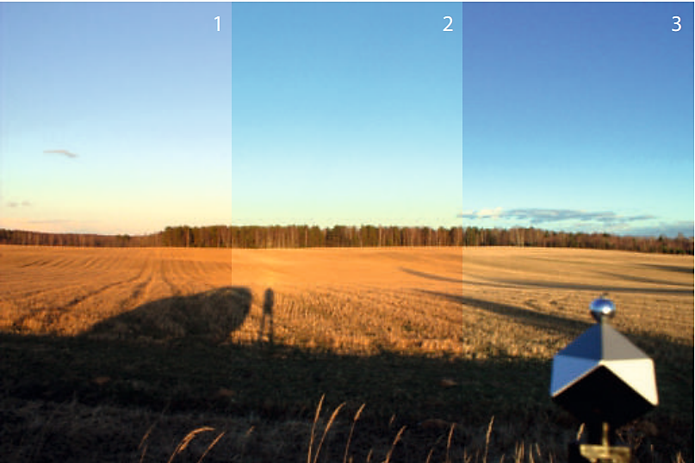
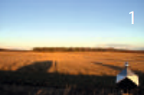
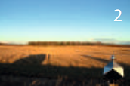
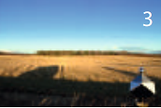
Оценка освещённости
Основная задача алгоритмов оценки освещённости – оценка реакции датчика прибора на освещённость изображения
В естественных условиях часто присутствует много источников света
Коррекция фотографии с использованием трёх различных белых точек
Результаты баланса белого с использованием:
1) белой точки №1, 2) белой точки №2, 3) белой точки №3

Slide 4
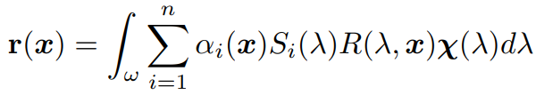
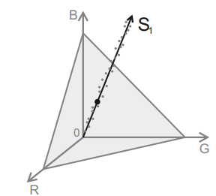
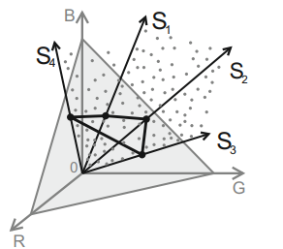
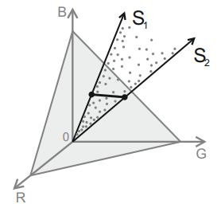

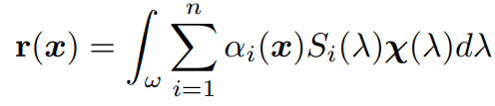
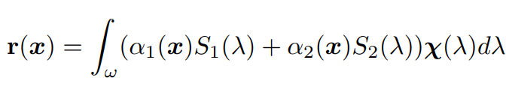
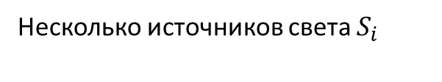

N источников света
Один источник света S
Несколько источников света $S_{i}$
Два источника света $S_{1}$ и $S_{2}$

Slide 5
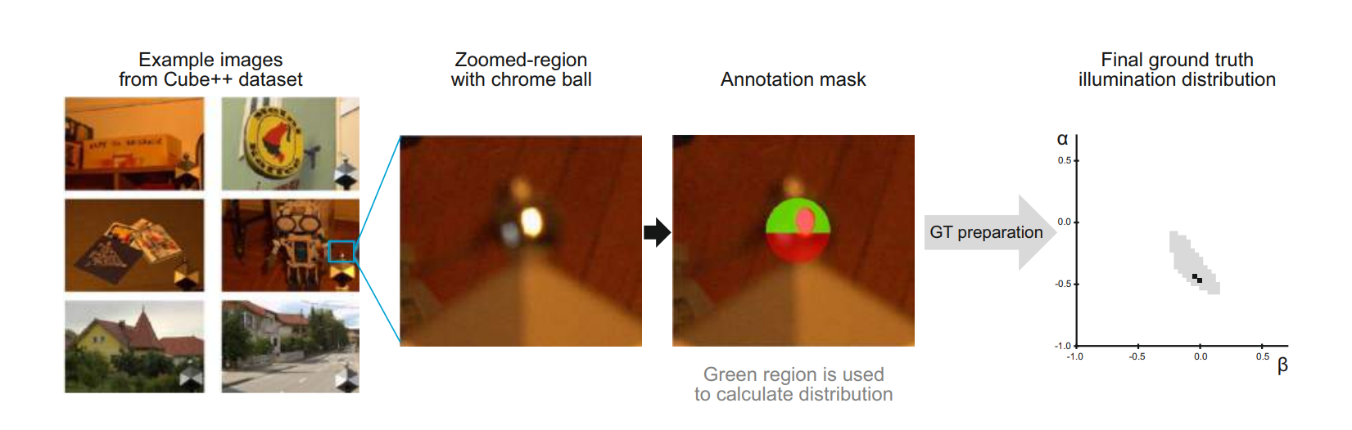
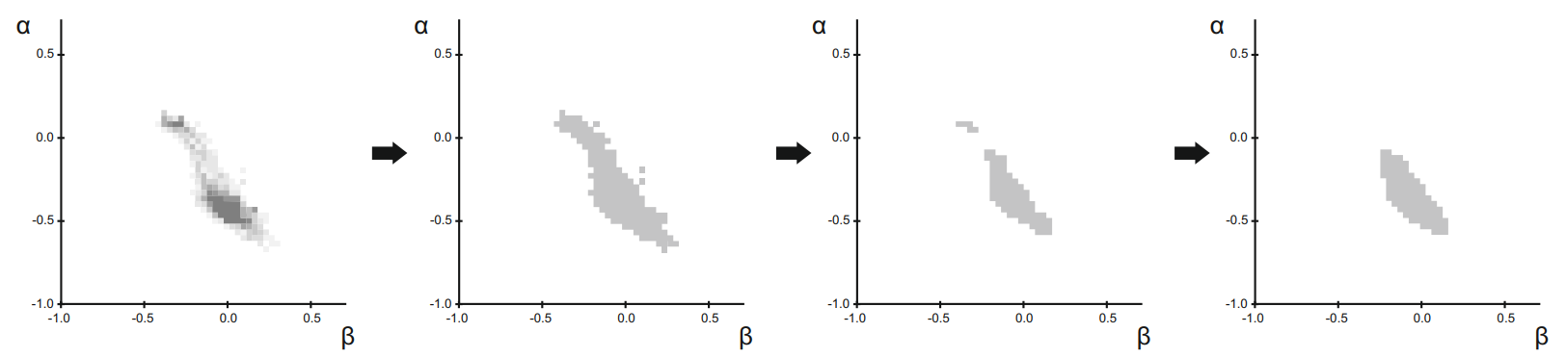
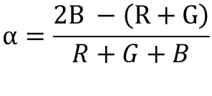

Распределение освещённости
$$α=\frac{2B −\left(R+G\right)}{R+G+B}$$
$$β= \frac{\sqrt{3}(R−G)}{R+G+B}$$
Примеры изображений из набора данных Cube++
Увеличенная область с хромированным шариком
Сегментированная маска
Итоговое распределение освещённости
Этапы обработки гистограммы с помощью морфологических операций

Slide 6
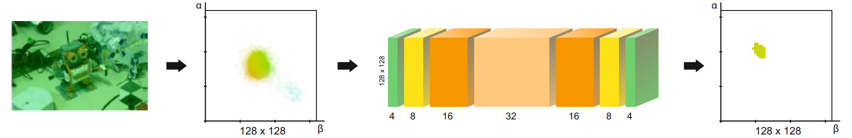
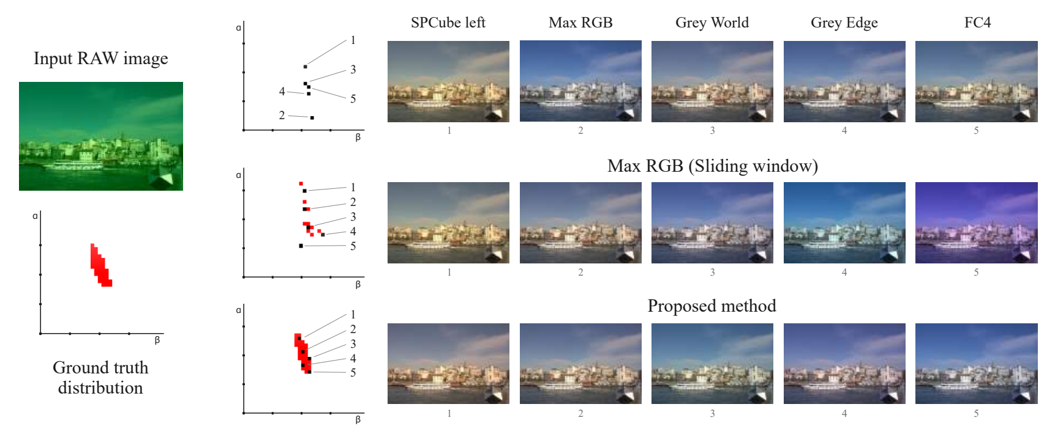
Нейронная сеть
Входное изображение
Гистограмма
Свёрточные слои
Прогнозируемое распределение освещённости
Предложенная авторами нейронная сеть выполняет все базовые методы с заметным отрывом

Slide 7
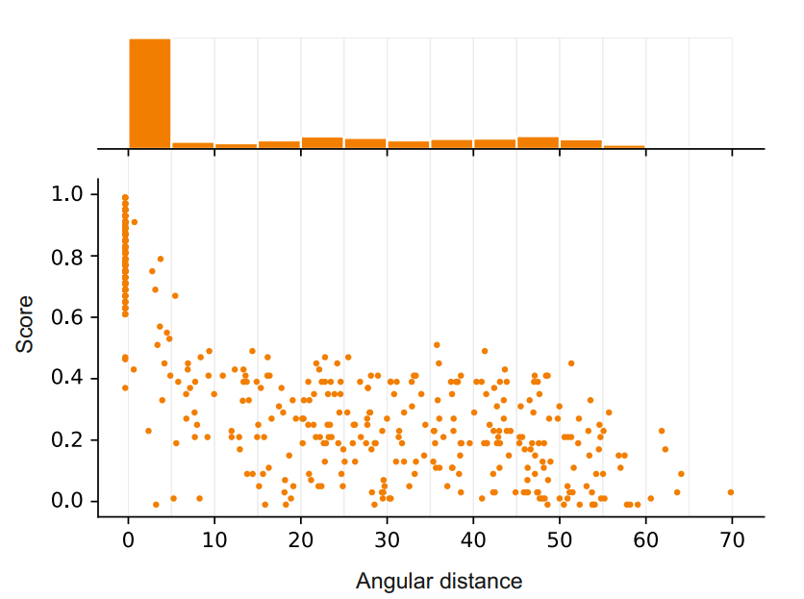
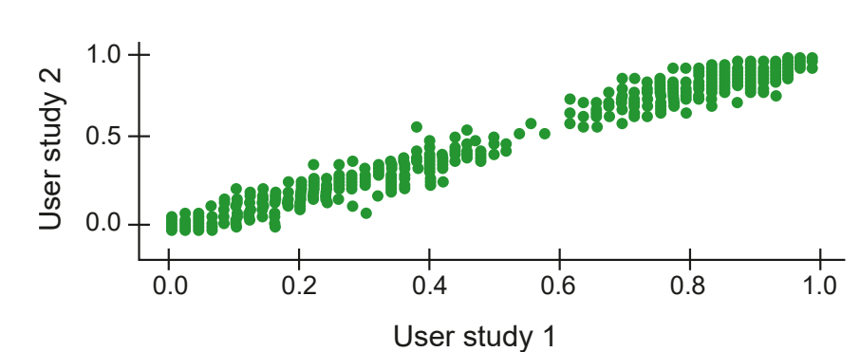
Изучение предпочтений и заключение
Первичное исследования общественного мнения
Сравнение результатов после повторного опроса
Каждая точка соответствует одной коррекции
Угловое расстояние для каждой коррекции измеряется между белой точкой и ближайшей точкой в пределах распределения освещенности
Подтверждена стабильность и надёжность результатов исследования

Slide 8
Спасибо за внимание!
Telegram: https://t.me/PolinaShibina
VK: https://vk.com/polya_shibina

